Slide 1



Iteration 2 결함 분석 및
PROJECT : 결함 분석 및 조치 계획
통합테스트 대비 조치 계획
 | Executive Summary 전체 258건 중 유효 결함 192건 확정. 불필요한 노이즈를 제거하고, 2월 6일 까지 전수 조치 및 안정화 완료 예정입니다.
2026-01-26
보고 대상: 경영진 / PM / QA팀
Ver 1.0

Slide 2






ITERATION 2 결함 분석 보고서
Executive Summary
데이터 기준일: 2026-01-26
"데이터 노이즈(기각 37.6%)를 제거하고 실제 품질 리스크에 집중합니다"
FOCUS
161건
비중 62.4%
전체 등록 결함
유효 결함 (ACTION TARGET)
기각 / 제외
258건
테스트 수행 기간 동안 등록된 모든 이슈 항목 합계
97건
요건 변경, 중복, 오판 등으로 인한 비유효 데이터 (노이즈)
실제 수정 및 조치가 필요한 핵심 리스크 항목
집중 관리 대상 (TOP 3 HOTSPOTS)
운항계획(FP) 52건 A-CDM(CM) 38건
조치 완료 목표일
2월 6일 (D-11)
항공통계(AS) 31건

Slide 3




1. 결함 유효성 정밀 검증 결과
ITERATION 2 결함 분석 보고서
Data Cleaning 전체 258건 검토 완료
전체 데이터 재분류 현황
🔍 기각(Rejected) 사유 심층 분석
Total 66건
요건 변경 및 추가
설계 범위 외
기존 설계 범위에 포함되지 않은 새로운 요구사항을 결함으로 등록한 케이스입니다. 이는 결
258 건
Total
함이 아닌 CR(Change Request)로 별도 관리되어야 합니다.
중복 등록 (Duplicate)
리소스 낭비
1차 테스트에서 보고된 이슈가 조치 중임에도 2차 테스트에서 동일 현상을 재등록한 경우입 니다. 통합테스트 단계에서는 Jira 이슈 링크 검증을 강화할 예정입니다.
기능 정상 (Invalid)
오판/환경 이슈
테스터의 로직 이해 부족이나 개인 PC 환경 설정(캐시, 해상도 등) 오류로 인해 정상 기능을 결함으로 오판한 사례입니다. 테스터 사전 교육이 필요합니다.
구분 건수 비중 비고
유효 결함 | 192 | 74.4% | 실제 수정/조치 필요
기각/제외 | 66 | 25.6% | 결함 아님, 중복 등
총계 | 258 | 100% | -
Key Insight
기각률 25.6%는 불필요한 검토 리소스를 유발합니다.
3차 테스트 전 '결함 등록 가이드라인'을 배포하여 노이즈를 10% 미만으로 줄이겠습니다.

Slide 4



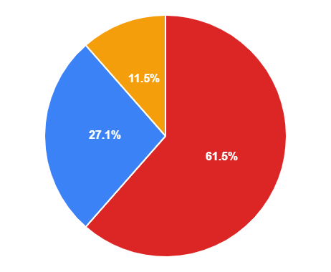




2. 유효 결함 유형별 심층 분석
ITERATION 2 결함 분석 보고서
[C/S/X 체계]
Target Analysis
유효 결함 192건 대상
*단위: 건수 (비중%)
S 기능 시나리오 (Scenario)
118 건
주요 이슈 유형
유형별 결함 분포
비즈니스 로직 오류, 데이터 산식 불일치, 프로세스 단절
Highest Priority
즉시 조치 필요
C 공통 / UI 표준 (Common)
52 건
주요 이슈 유형
그리드 가이드 미준수, 화면 깨짐, 오타, 버튼 위치 오류
Bulk Patch 일괄 수정 가능
X
예외 / 기타 (Exception)
주요 이슈 유형
환경 이슈, 권한 우회, 대용량 조회 시 타임아웃 오류
22 건
[S] 기능 시나리오
[C] 공통/UI 표준
[X] 예외/기타
STRATEGIC INSIGHT
전체의 61.5%를 차지하는 [S] 유형은 개발자의 개별 로직 수정이 필수적이므로 단기 집

Slide 5

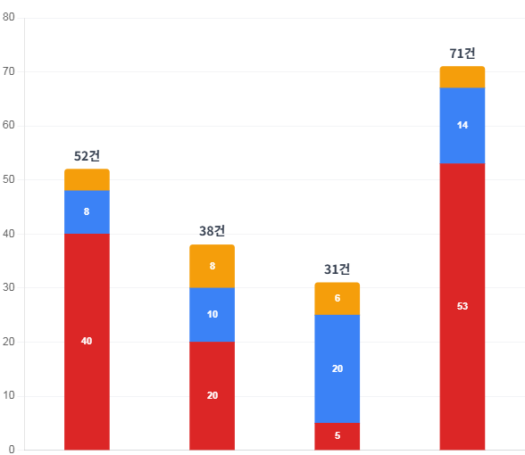
3. 업무 모듈별 유효 결함 현황 (Hotspot)
ITERATION 2 결함 분석 보고서
Module Analysis
Top 3 모듈 집중 관리
🚨 집중 관리 대상 (Top 3)
모듈별 결함 유형 분포
[S] 기능
[C] 공통
[X] 기타
운항계획 (FP)
기능 로직 결함 집중 발생
CRITICAL
52 건
담당: 현영광 PL 리소스 병목
A-CDM (CM)
데이터 매핑/리포트 오류
HIGH RISK
38 건
담당: 김단호 Dev
항공통계 (AS)
UI 표준 및 권한 관련
MEDIUM
31 건
담당: UI 퍼블리싱팀

Slide 6




3. 즉시 실행 가능한 ACTUAL ACTION PLAN
ITERATION 2 결함 분석 보고서
Strategic Solutions 유효 결함 192건 완전 해결을 위한 3단계 전략
SHORT-TERM
MIDDLE-TERM
IMMEDIATE
고위험 로직 집중 타격
Critical Issue Remediation
기각 데이터 기반 가이드
Process Optimization
공통 UI 일괄 패치
Efficiency & Standardization
대상
운항계획(FP) 모듈 52건
대상
기각/제외된 데이터 66건
대상
공통관리/UI 표준 결함 52건
조치
담당 PL(장경진) 주관으로 3일간 '기능 검증 집중 기간' 선포
조치
기각 사유 정밀 분석 후
'결함 등록 가이드라인' 재배포
조치
개별 수정 없이 퍼블리싱 담당자가 공통 CSS/JS 패치 일괄 적용
산식 관련 [S] 유형은 개발 완료 즉시 현장 재검토(On-site Verification)
현업 및 3자 테스터 교육을 통해 불필요한 검토 리소스 낭비 차단
전체 화면 스타일 통일성 확보 및 결함 조치 리드타임 80% 단축
Goal: 2주 내 결함 Zero화 및 통합테스트 진입 안정성 확보
TARGET DATE
2026.02.06

Slide 7




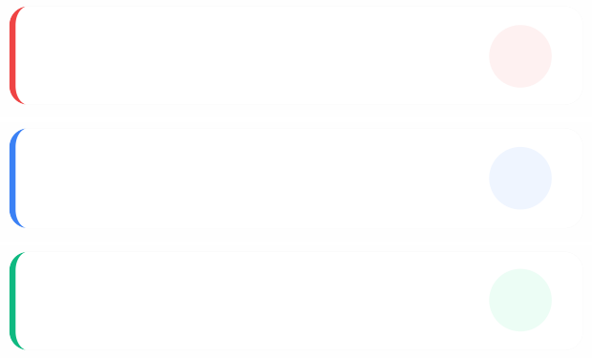

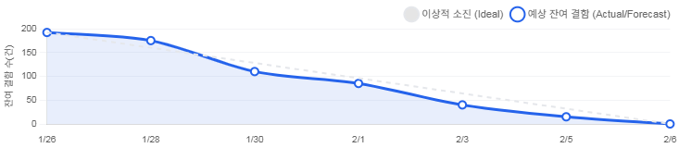


4. 일정 및 로드맵 (통합테스트 대비)
ITERATION 2 결함 분석 보고서
Schedule 2026.01.26 ~ 02.06 (2주간 집중 조치)
Major 조치 완료
기능 로직 확정
조치 실행 타임라인
Major 결함
기능 로직
UI/안정화
1/26
Mon
1/27
Tue
Today 1/28
1/29
Thu
1/30
Fri
1/31
2/01
Sun
2/02
Mon
2/03
Tue
2/04
Wed
2/05
Thu
2/06
Fri
Wed
Sat
운항계획(FP) / CM
High Risk 집중 기간
[S] 기능 로직 재검증
전수 테스트 & 수정
[C] UI 표준 및 잔여
UI 일괄 패치 및 안정화
통합테스트(IT) 준비
데이터 이관
일별 결함 조치 목표 (Burn-down)
*목표: 2/6 잔여 결함 0건
TODAY TARGET
25건 처리
REMAINING DAYS
D-11
EXPECTED OUTPUT
안정성 99%

